Slide 1
Rekayasa Perangkat Lunak “SCRUM”

Slide 2
Oleh:
Achmad Khootib Syambasi (1412200009)
Ridho Pujiono (1412200020)
Diah Eka Trisnawati ( 1412200023)
Iva Suyanti (1412200027)
Helfina Retya (14122200026)

Slide 3
Gawat, pernahkah anda merasa galau projek atau produk anda planningnya tidak jelas, berantakan bahkan tidak beraturan?

Slide 4
Bahkan produk anda sudah jadi namun tidak sesuai dengan pesanan client ataupun tidak sesuai dengan pasar?

Slide 5
Curhatan umum, seperti
“Wah udah rapat tiap minggu tapi progress tidak jelas”

Slide 6
Solusi masalah tersebut bisa diselesaikan, salah satunya dengan SCRUM

Slide 7
Namun sebelum membahas SCRUM itu sendiri mari bahas hal berikut!

Slide 8
Dulu kita membuat project itu diawali requirement, planning, design, development, hingga maintenance
atau bisa disebut Teknik Waterfall

Slide 9
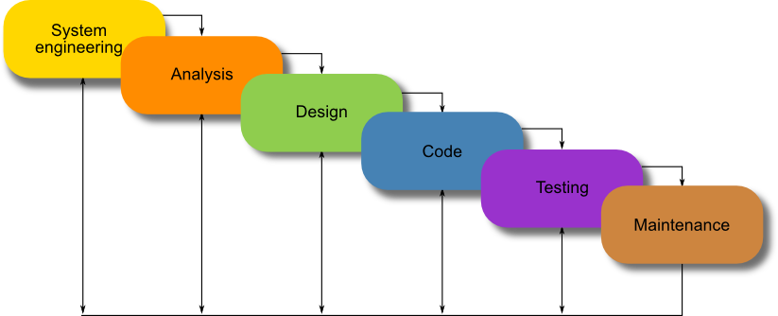

Slide 10
Namun seiring berjalannya waktu, ternyata ada kesalahan besar difase awal, maka ini akan sangat menghambat fase selanjutnya

Slide 11
Nah berbeda dengan SCRUM, di SCRUM kita menggunakan Teknik atau Prinsip Agile
Jadi prosesnya itu kecil kecil untuk mendeliver satu produk
Prosesnya bersifat iterative, dimana kita bisa melakukan continue testing ataupun kita bias
meng-setting ulang dari projek atau produk kita

Slide 12
SO,
APA SCRUM ITU?

Slide 13
SCRUM itu adalah kerangka kerja

Slide 14
Kerangka kerja yang bagaimana ?
Kerangka kerja dimana orang orang dapat menyelesaikan masalah kompleks adaptive.
Jikalau projeknya simple maka tidak perlu menggunakan SCRUM

Slide 15
Lalu siapa aja yang terlibat?

Slide 16

1. Product Owner (PO)

Slide 17
Disini PO berfungsi sebagai berikut:
Memaksimalakan Produk Bisnis
Bertanggung jawab atas produk bisnis
Mengatur skala prioritas bisnis
Memegang kepentingan bisnis

Slide 18

2. Development Team

Slide 19
Sesuai namanya, disini Development Team itu melakukan Development sebuah produk
Disini mereka mempunyai sifat self-organize, jadi mereka bisa bekerja dengan ketetntuan mereka sendiri
Tidak ada jabatan khusus di sini, walaupun ada beberapa yang memiliki skill khusus namun tanggung jawab tetap dilakukan bersama

Slide 20

3. SCRUM Master

Slide 21
Memfasilitasi teori, praktek, aturan dan tata Nilai SCRUM
Menghilangkan hambatan
Membantu pihak luar untuk memahami interaksi yang bisa membantu dan menggangu tim SCRUM

Slide 22
Bagaimana melakukan Scrum (Scrum Event)?

Slide 24
1. Sprint Planning

Slide 25
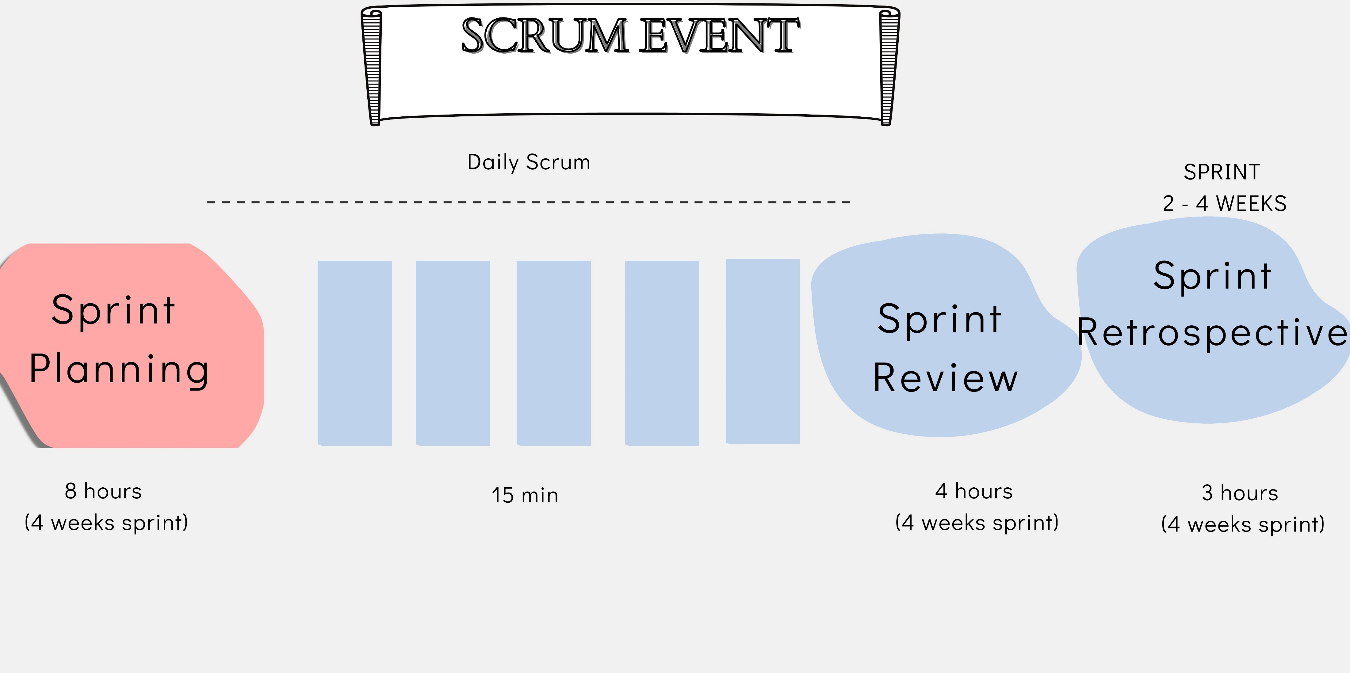

Slide 26
Product Owner akan membahas objective sprint dan Product Backlog Item (Whislist)
Development Team memperkirakan apa saja yang dapat dikerjakan dalam waktu print tsb.
Untuk Scrum Team akan membahas
- Sprint Goal
- Menentukan product Backlog terpilih
- Membahas kinerja

Slide 27
2. Daily Scrum

Slide 28
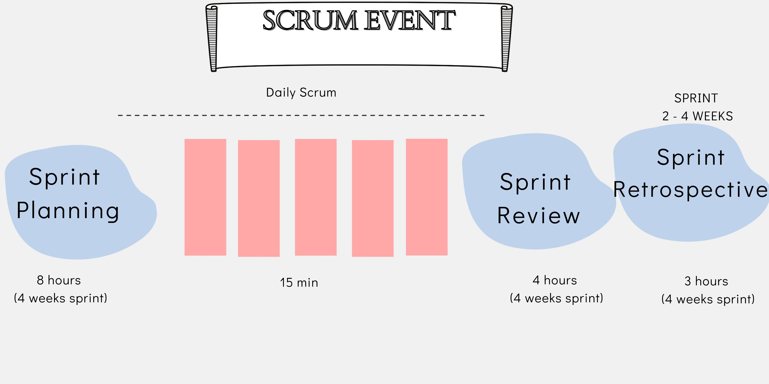

Slide 29
Yang wajib daily Scrum adalah Development team, selama 15 menit. Scrum Master hanya memastikan saja dan menghilangkan hambatan yang mungkin muncul.
Disini Development Team akan membahas:
- apa yang dilakukan kemarin, besok dan bagaimana mengatasi hambatan yang terjadi, dan tak lupa bagaimana agar sprint goal tercapai

Slide 30
3. Sprint Review

Slide 31
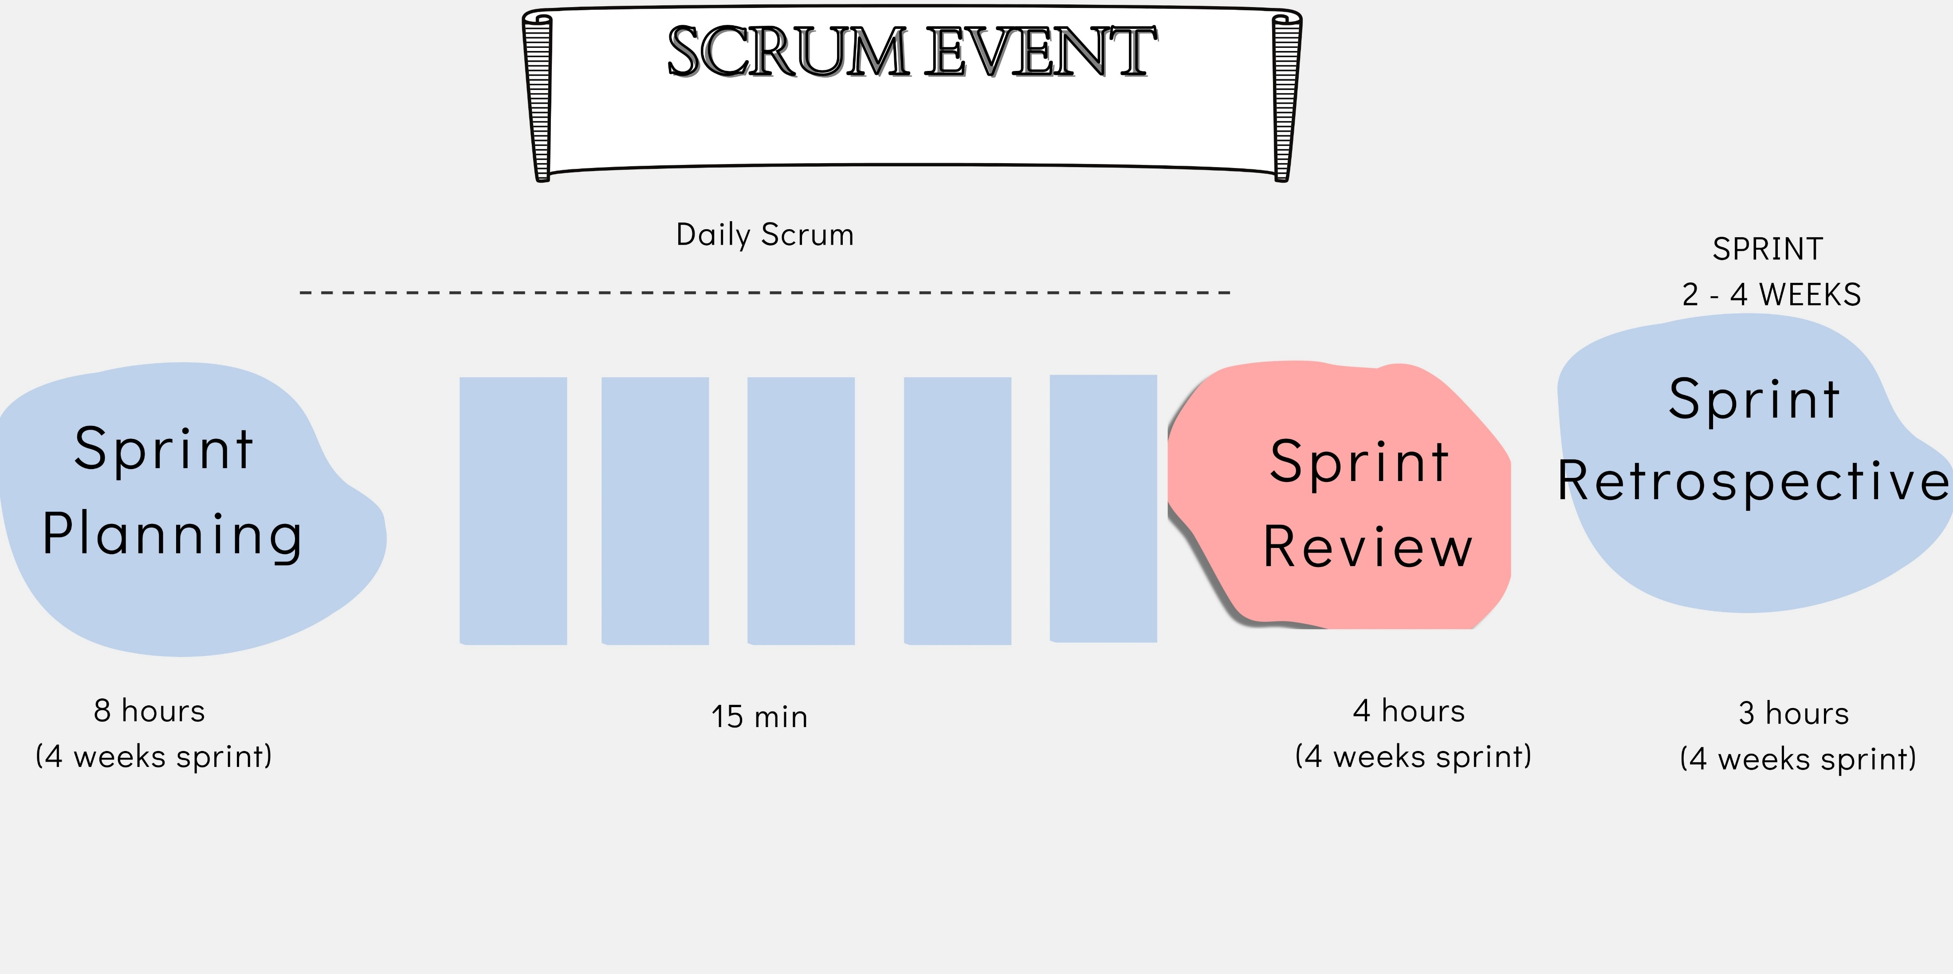
3. Sprint Review

Slide 32
Mendemokan projek yang sudah selesai
Melakukan review Product Backlog
Product Owner Menjelaskan apa yang sudah apa yang belum

Slide 33
4. Sprint Retrospective

Slide 34
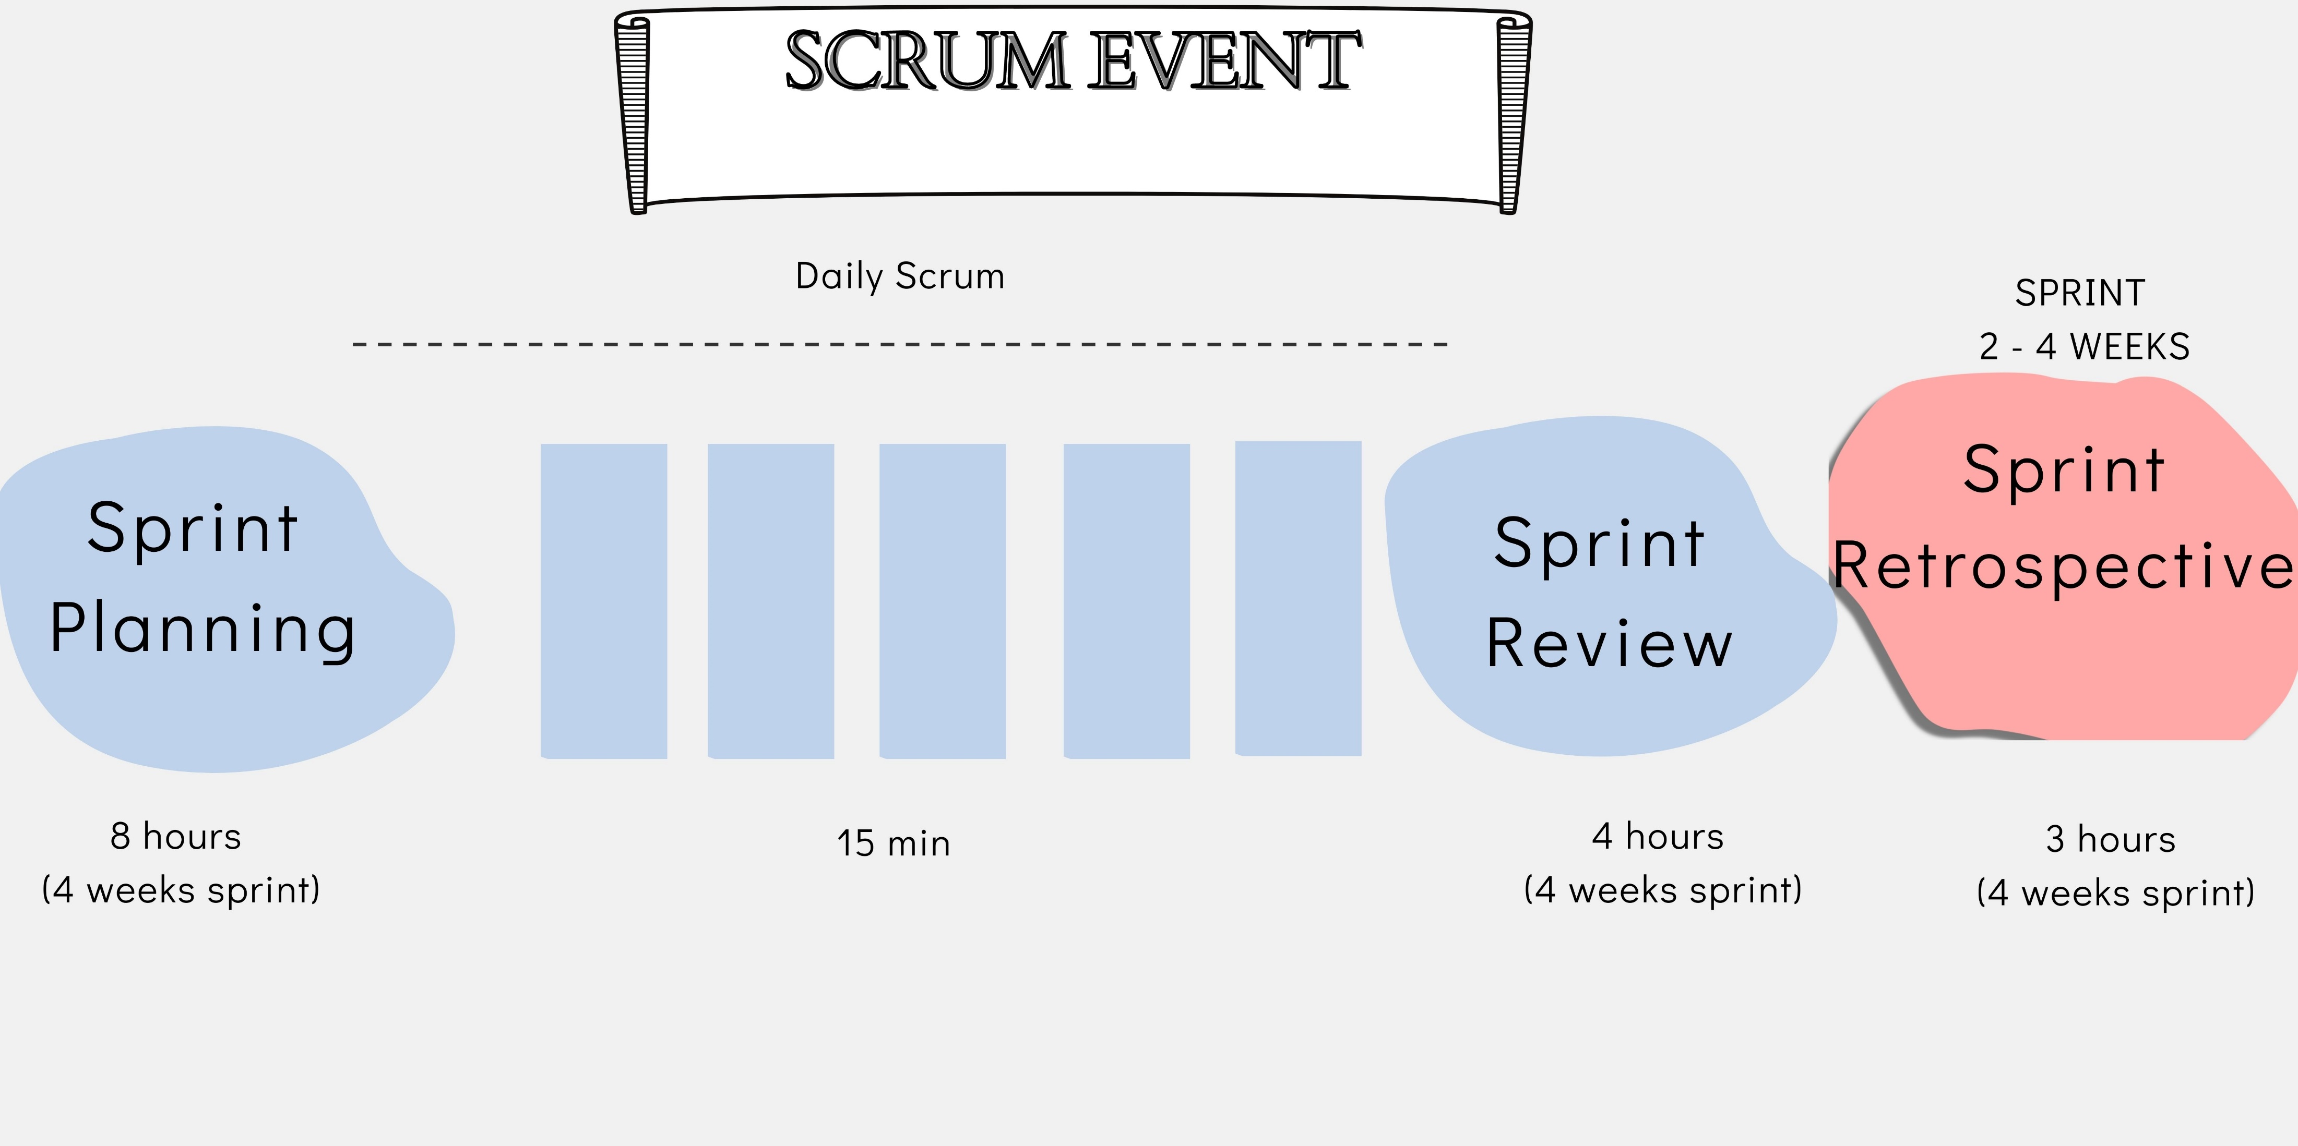
4. Sprint Retrospective

Slide 35
Apa saja yang berjalan dengan baik?
Apakah ada hal yang perlu kita improve?
Dan yang lainya

